Slide 1
Đề Tài : Quản Lý Thư Viện
GVHD:Lê Thị Hoa
Sinh viên: Trần Minh Quang

Slide 2
Nội Dung
Giới thiệu về Đề tài
Phân tích thiết kế
Công nghệ và thuật toán sử dụng
Chương trình minh họa
Đánh giá ưu nhược điểm

Slide 3
Giới Thiệu Đề Tài
Đề tài thực hiện: Xây dựng phần mềm “Quản lý thư viện”
Xây Dựng một Phần mềm có các chức năng :
Quản lý mượn trả, thống kê tài liệu, quản lý thông tin bạn đọc, nhân viên, tác giả, sách,… trong thư viện
Phần mềm cho phép nhập xuất dữ liệu sách trong thư viện, cho phép nhân viên xuất ra các phiếu
Người dùng : Bạn đọc, Nhân viên và quản lý

Slide 4
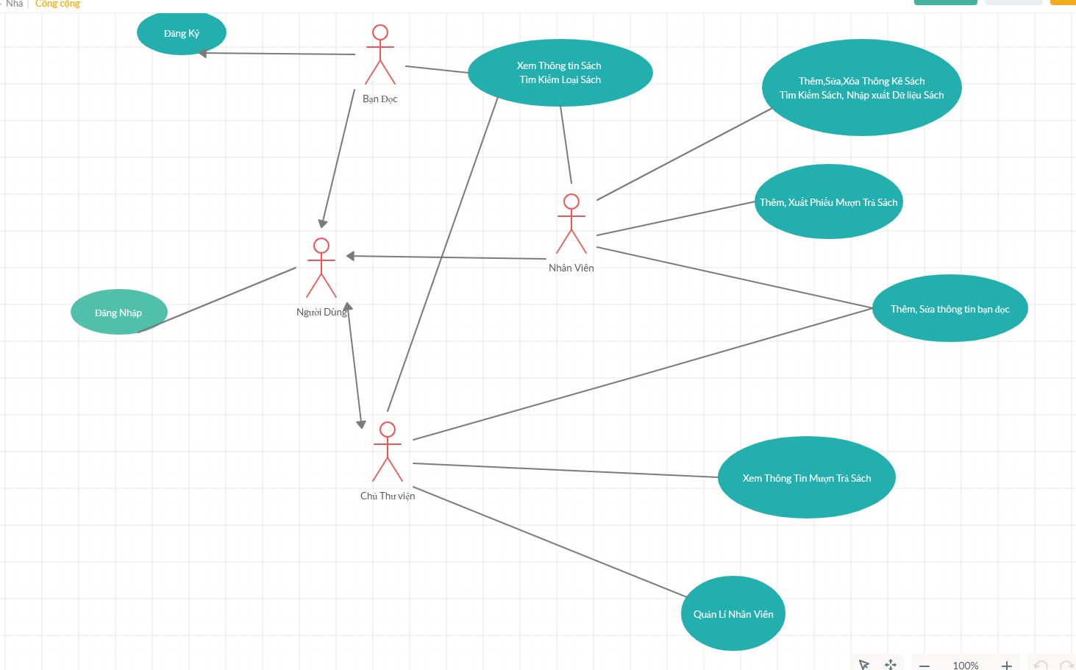
Phân Tích Thiết Kế
Biểu Đồ Use case

Slide 5
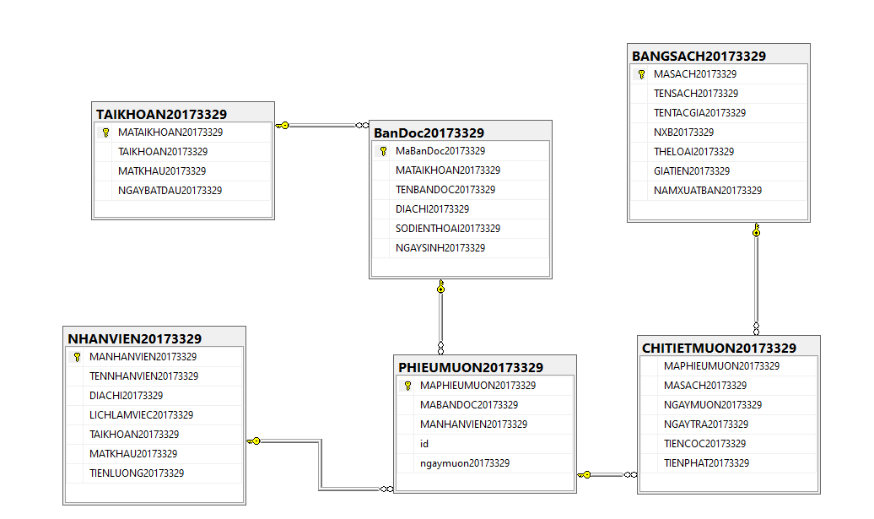
Phân Tích Thiết Kế (Tiếp)
Database diagram:

Slide 6
Công Nghệ Và Thuật Toán Sử Dụng
Ngôn ngữ lập trình Java.
Phần mềm sử dụng là:
Java: Netbeans
Cở sở dữ liệu : SQL Server

Slide 7
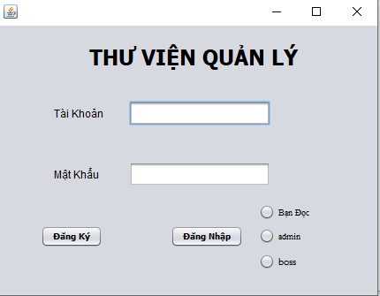
Chương Trình Minh Họa
Khi chạy chương trình ta có giao diện như hình vẽ
Nếu Bạn đọc chưa có tài khoản có thể đăng ký tài khoản để xem thông tin sách trong thư viện
Nếu Bạn đọc + nhân viên + quản lí có tài khoản rồi thì có thể đăng nhập vào

Slide 8
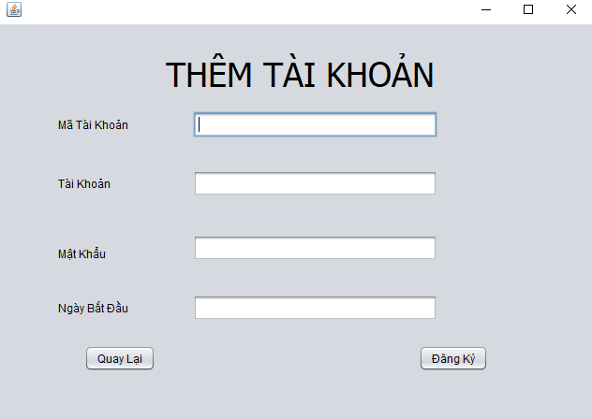
Chương Trình Minh Họa(GD đăng Ký)

Slide 9
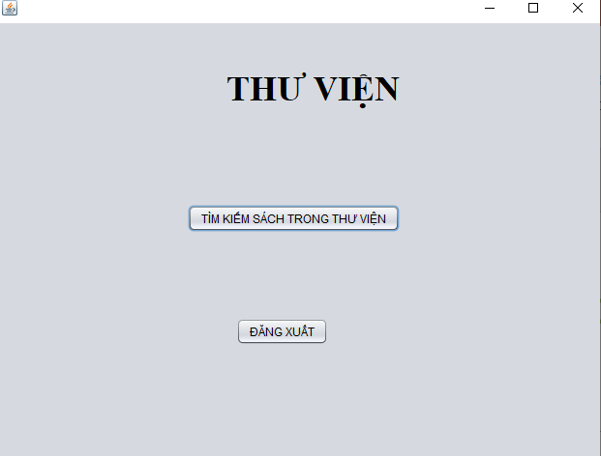
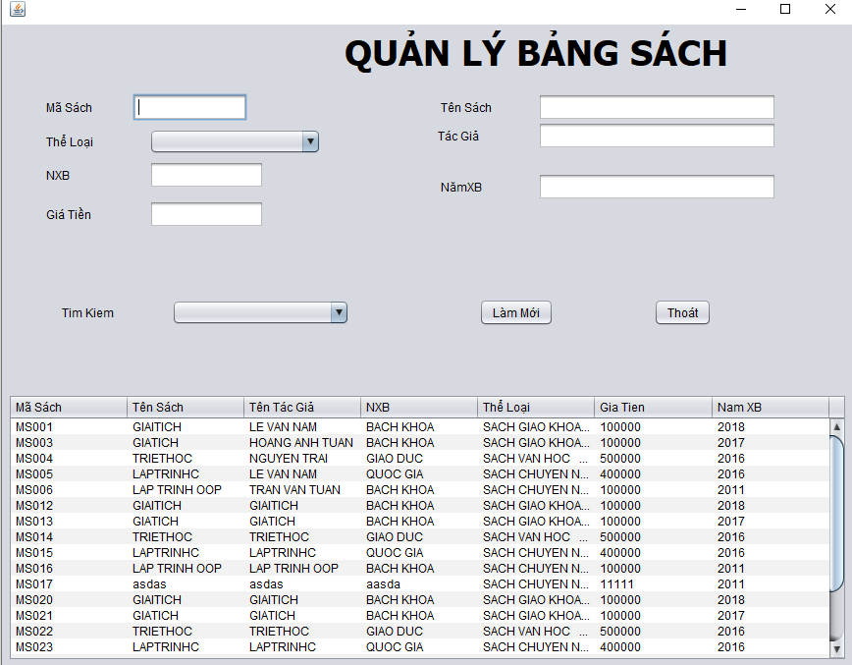
Chương Trình Minh Họa(GD Bạn đọc)

Slide 10
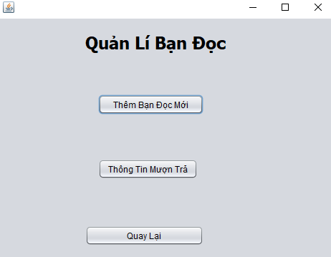
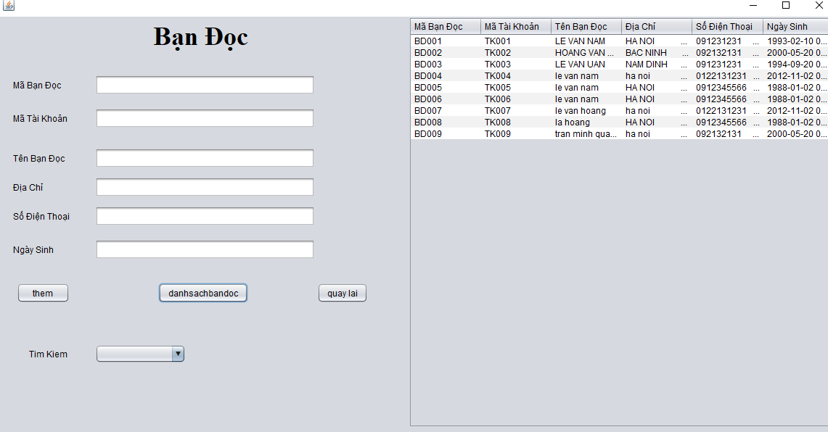
Chương Trình Minh Họa(GD nhân viên)

Slide 11
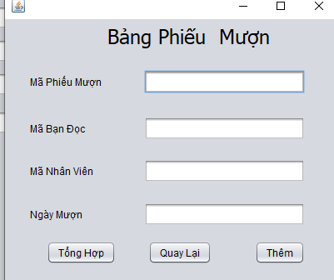
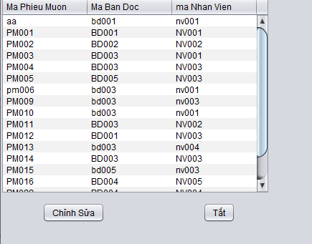
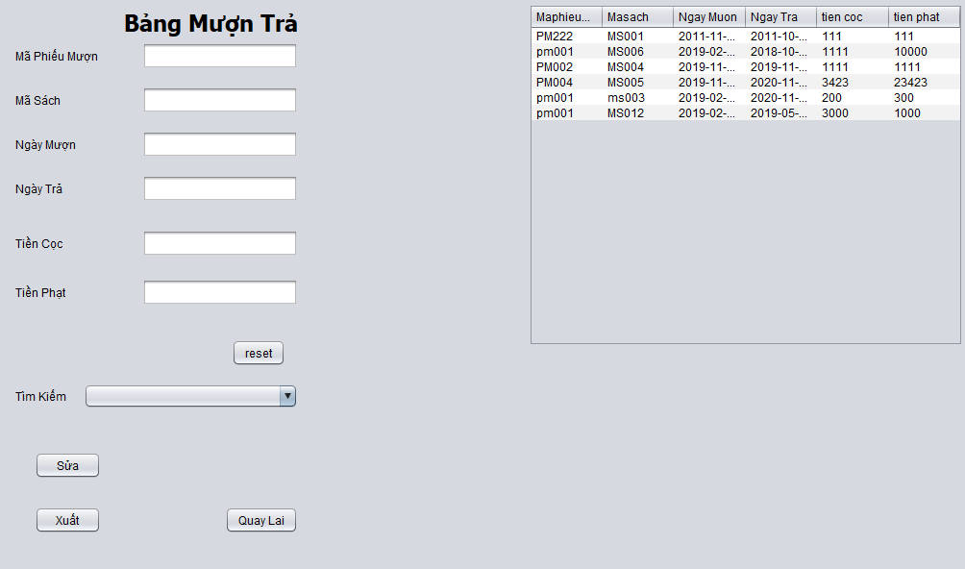
Chương Trình Minh Họa(GD nhân viên

Slide 12
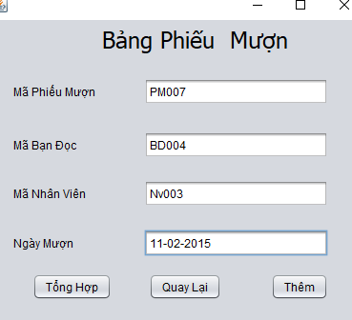
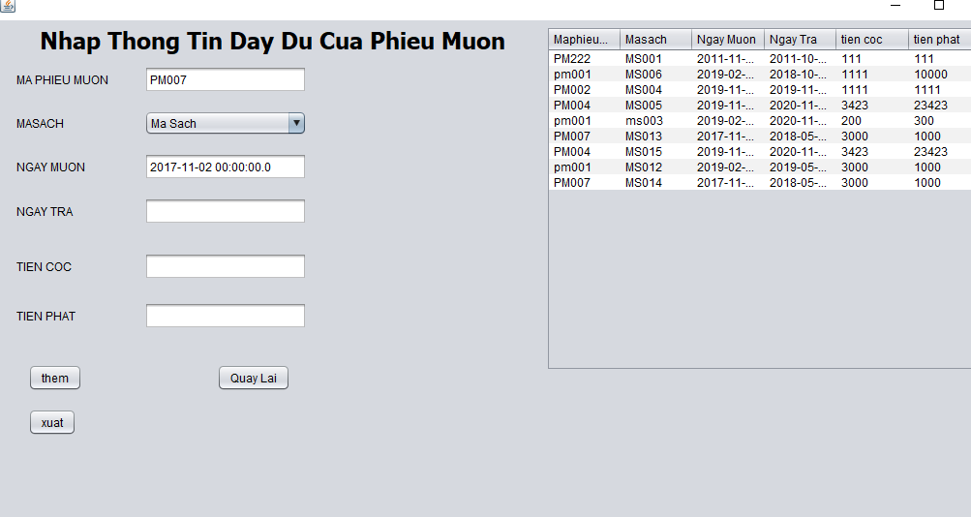
Chương Trình Minh Họa(GD nhân viên

Slide 13
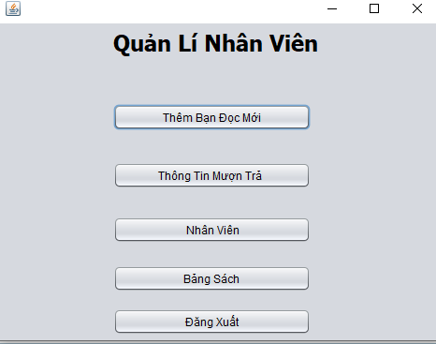
Chương Trình Minh Họa(GD Quản Lí)
Khá giống với nhân viên nhưng được them gd quản lí nhân viên

Slide 14
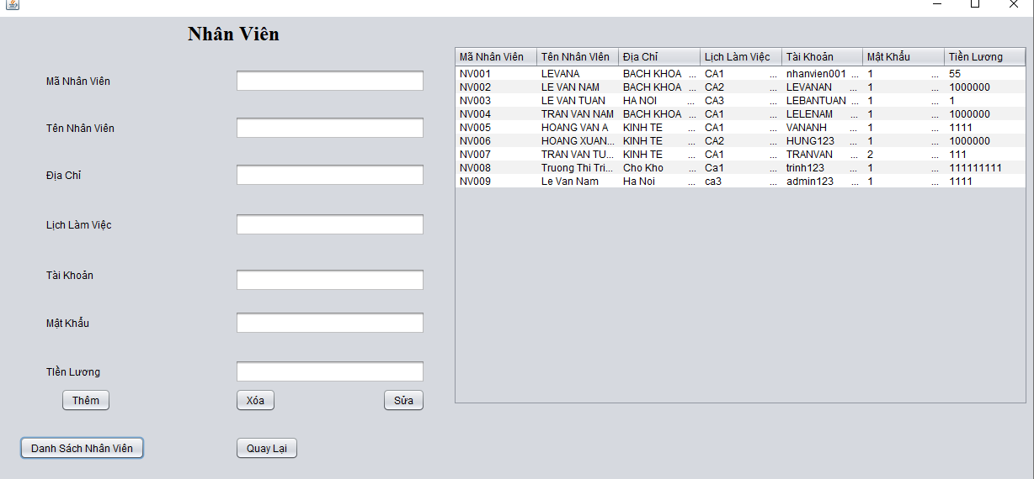
Chương Trình Minh Họa(GD Quản Lí)
Gd Quản lí nhân viên

Slide 15
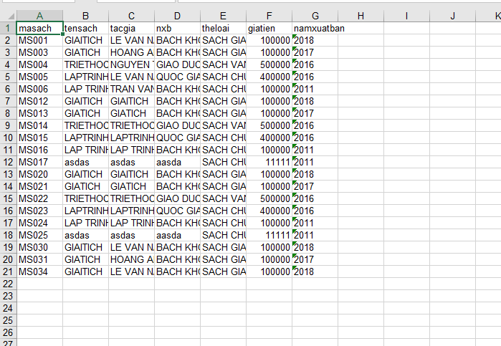
Chương Trình Minh Họa
Đây là bảng excel khi ta xuất dữ liệu bảng sách

Slide 16
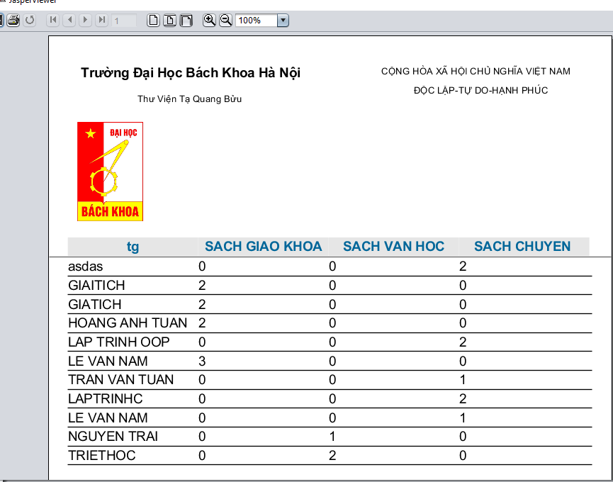
Chương Trình Minh Họa
Ta có thể thống kê và xuất file ra

Slide 17
Đánh giá ưu nhược điểm
Ưu điểm:
Sinh viên đã có gắng hoàn thành các yêu cầu của cô giao cho
Tự giác học tìm hiểu và tham khảo qua internet và các tài liệu để hoàn thiện sản phẩm
Nhược điểm:
Giao diện chưa bắt mắt và đạt tính khoa học
Chưa hoàn thiện về tính năng tốt nhất cho người dùng
Phần code làm khá lủng củng , không tối ưu được code
Định hướng phát triển:
Cải thiện giao diện cho hợp mắt hơn
Thêm các tính năng mới và hoàn thiện các tính năng cũ sao cho tốt nhất

Slide 18
Kết Thúc
Mong cô cho em thêm những ý kiến và chỉ dẫn để hoàn thiện bài được tốt hơn

